Slide 1
Problem Solving
Ricerca nello Spazio degli Stati

Slide 2
Ricerca nello spazio degli Stati
Motivazioni: moltissimi problemi di IA richiedono ricerca in uno spazio (anche molto grande, in alcuni casi infinito) di possibili stati o configurazioni
Occorre quindi studiare opportuni algoritmi di ricerca (search strategies)

Slide 3
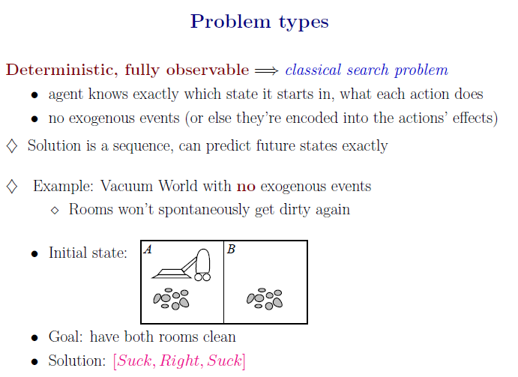
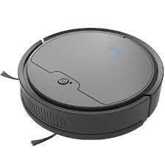

Slide 4
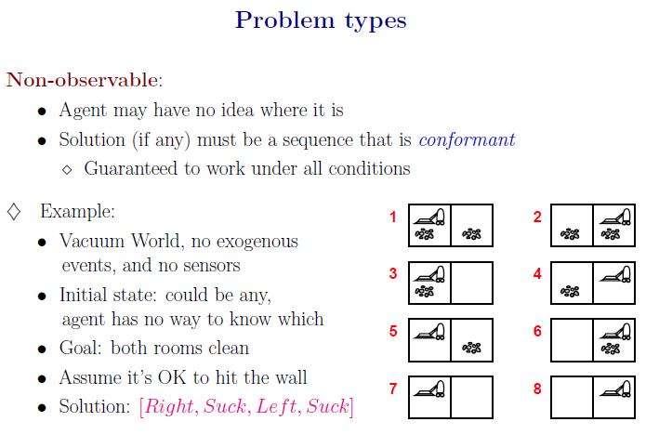

Slide 5
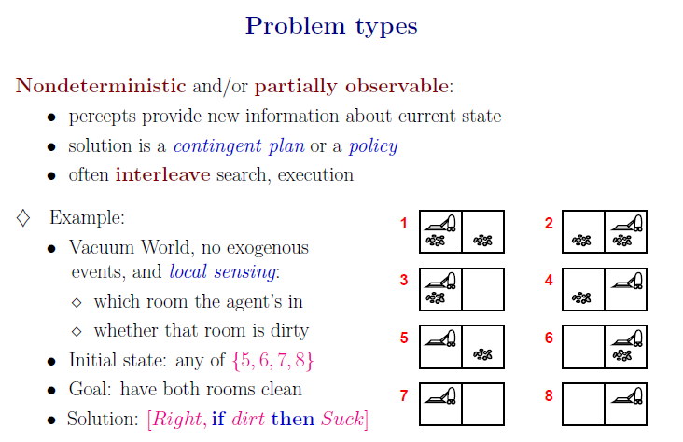

Slide 6
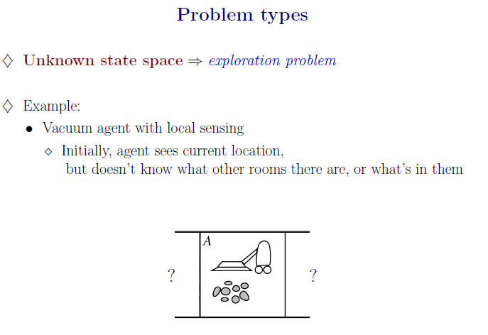

Slide 7
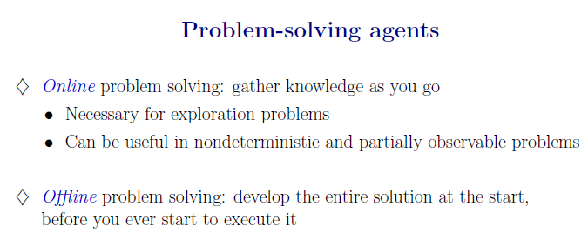
can be performed in the first 3 cases
Focus: classical search problems (deterministic, fully observable)

Slide 8
Spazio degli stati (problema a stato singolo)
R
L
R
L
S
S
L
R
R
L
R
R
L
L
S
S
S
S
L
R
R
L
S
S

Slide 9
Spazio degli stati (problema a stato multiplo)
L
R
L
R
S
S
S
L
R
R
L
S
S
R
L
L
R
R
S
S
L

Slide 10
Problema nello spazio degli stati: Formulazione
Un problema e’ definito da 4 elementi:
stato iniziale es, “robot in A, A sporca, B sporca"
azioni o operatori (op:S→S per single-state problem)
goal test, puo’ essere
esplicito, es., lo stato finale e’ Sg
implicito, es., lo stato finale deve soddisfare la condizione C (es scacco matto negli scacchi)
costo operatori (additivo).
c(x,a,y) detto step cost, assunto ≥ 0 (costo per andare da stato x a stato y usando operatore-azione a)
Una soluzione e’ una sequenza di azioni (operatori) che porta dallo stato iniziale ad uno stato goal
Costo della soluzione = somma dei costi degli operatori componenti
Soluzione ottimale = soluzione avente il costo minimo tra tutte le soluzioni possibili

Slide 11
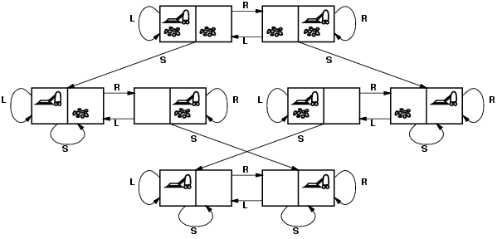
Esempio: Vacuum world state space
stati?
azioni?
goal test?
costo operatori?

Slide 12
Esempio: Vacuum world state space
stati? Presenza sporco e posizione robot
azioni? Left, Right, Suck
goal test? Sporco assente in tutte le stanze
costo operatori? 1 per action

Slide 13
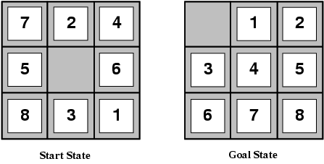
Example: The 8-puzzle
stati?
azioni?
goal test?
costo operatori?

Slide 14
Esempio: The 8-puzzle
stati? posizioni pedine
azioni? muovere buco left, right, up, down
goal test? = stato goal (dato esplicito)
Costo operatori? 1 per mossa
[Note: soluzione ottimale per problemi della famiglia n-puzzle e’ NP-hard]

Slide 15
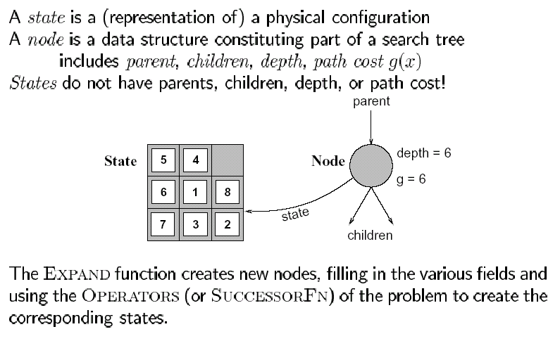

Slide 16
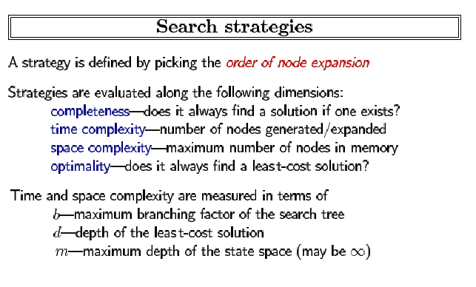

Slide 17
Ricerche Cieche o Non Informate

Slide 18
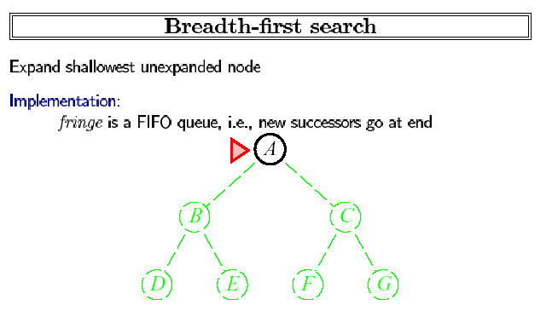

Slide 19
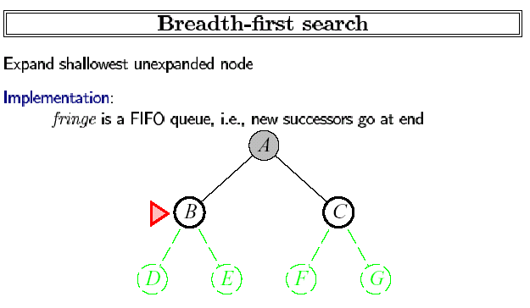

Slide 20
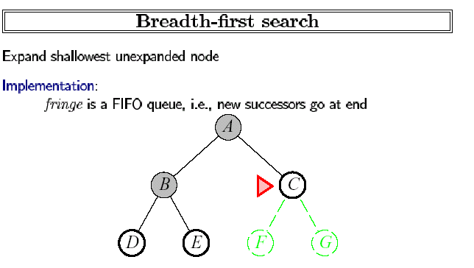

Slide 21
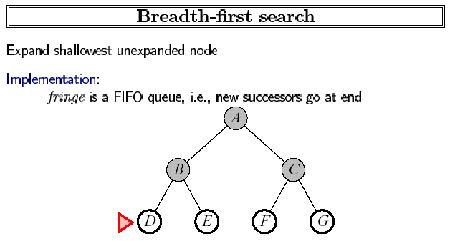

Slide 22
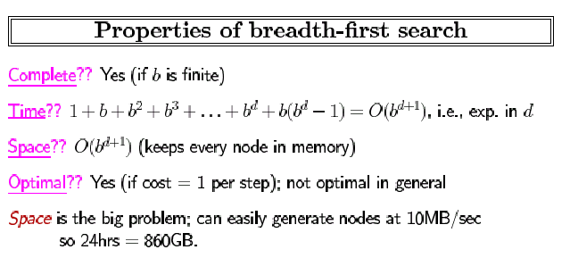

Slide 23
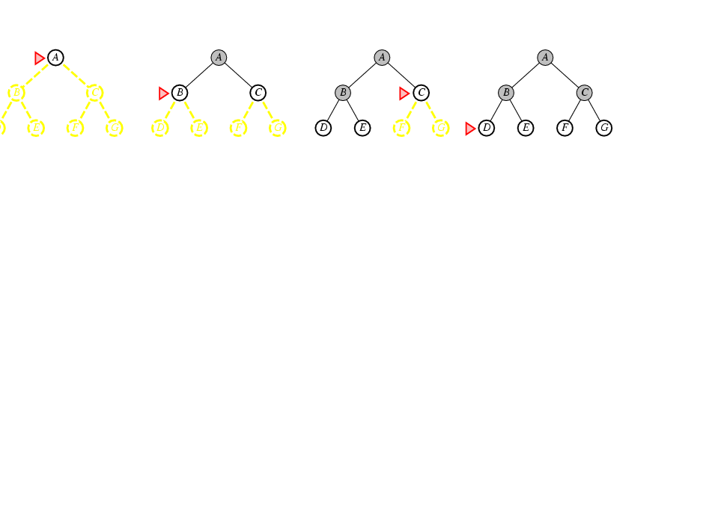
Ricerca in Ampiezza (Breadth-First Search)

Slide 24
Ricerca in ampiezza
Assunzioni:
branching factor=10, 1000 nodi/sec, 100 bytes/nodo
Profondita’ # nodi Tempo Memoria
0 1 1 msec 100 bytes
2 111 0.1 sec 11 kbytes
4 11.111 11 sec 1 Mbyte
6 10⁶ 18 min 111 Mbytes
8 10⁸ 31 h 11 Gbytes
10 10¹⁰ 128 d 1 Tbyte
12 10¹² 35 y 111 Tbytes
14 10¹⁴ 3500 y 11.111 Tbytes

Slide 25
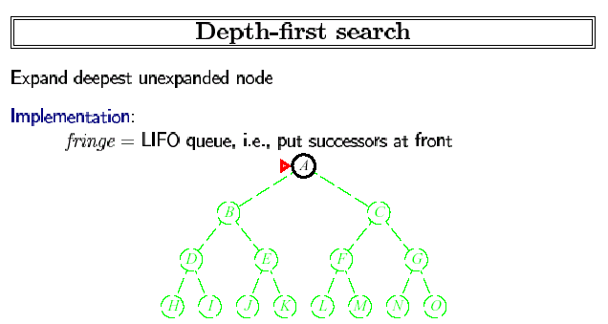

Slide 26
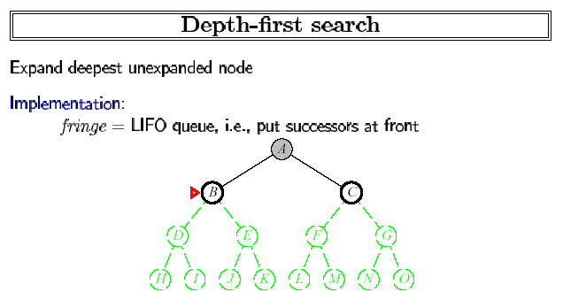

Slide 27
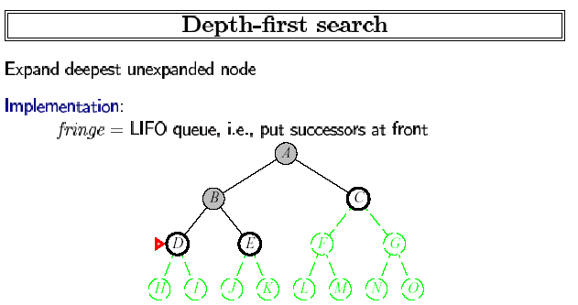

Slide 28
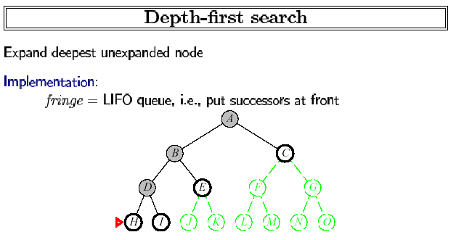

Slide 29
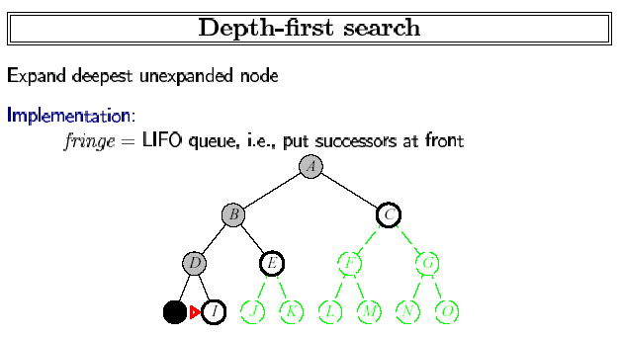

Slide 30
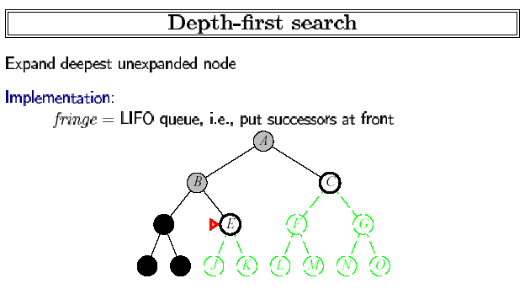

Slide 31
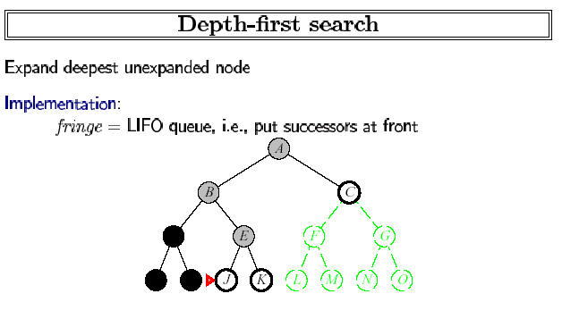

Slide 32
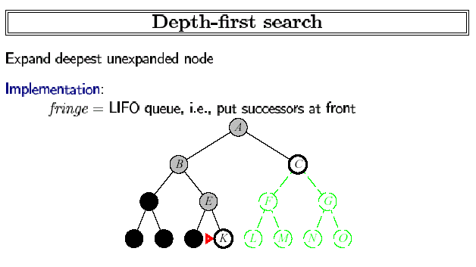

Slide 33
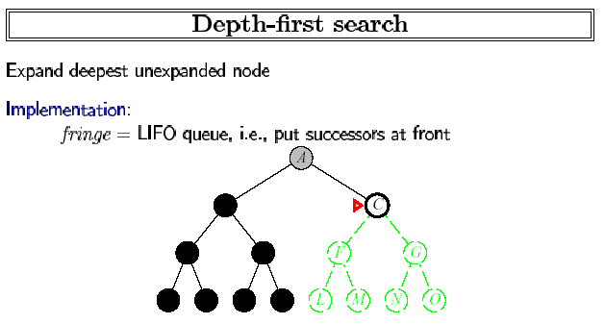

Slide 34
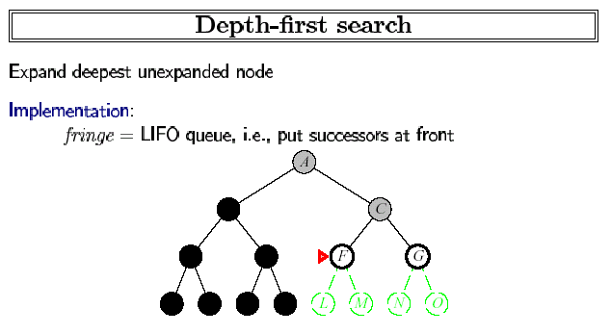
ecc…

Slide 35
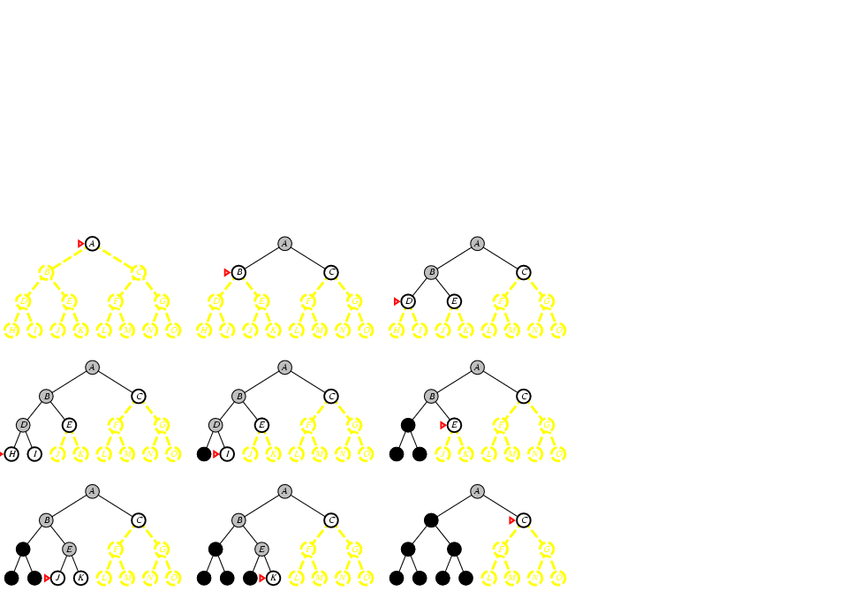
Ricerca in Profondita’ (Depth-First Search)

Slide 36
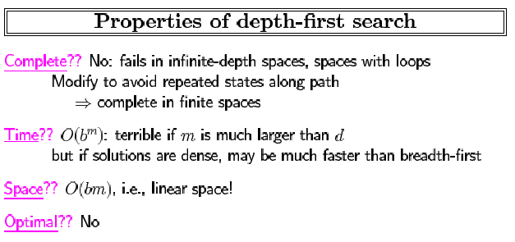

Slide 37
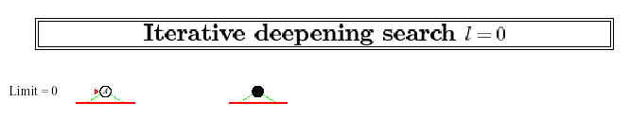

Slide 38
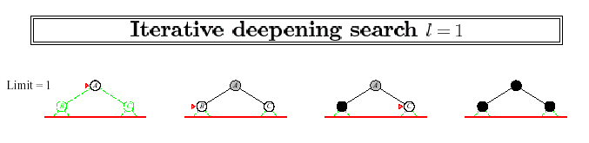

Slide 39
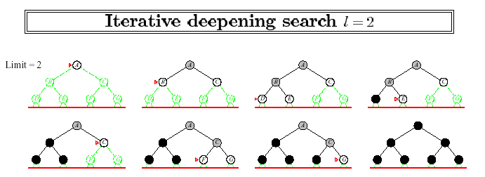

Slide 40
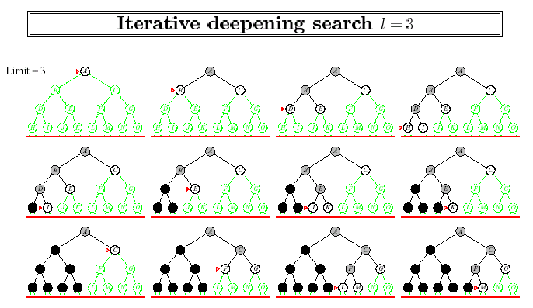

Slide 41
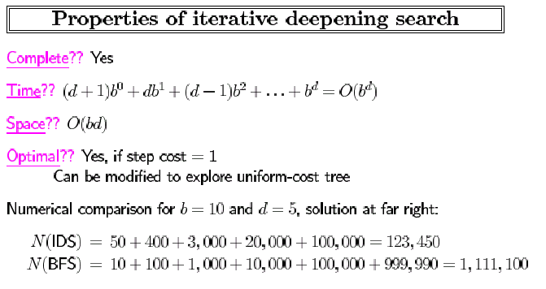

Slide 42
Ricerche Euristiche o Informate
Best-First Search

Slide 43
Best-First Search
Si associa ad ogni nodo (stato) una valutazione di costo
Si seleziona come nodo da espandare il nodo a valore minimo di valutazione
Diverse funzioni di valutazione danno luogo ad algoritmi (strategie) diverse

Slide 44
Strategia Costo Uniforme (Uniform Cost)
La valutazione di un nodo corrisponde al costo corrispondente al cammino dal nodo iniziale al nodo stesso
costo azione per andare da n’ ad n

Slide 45
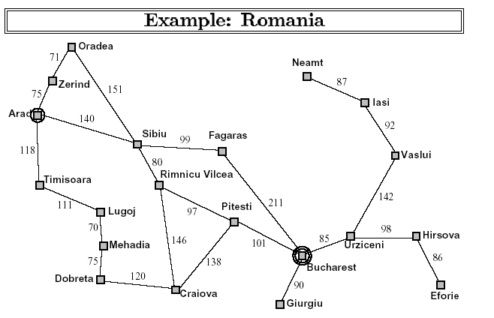

Slide 46
0
A
75
118
140
Z
T
S
229=118+111
239=140+99
146=71+75
O
L
O
F
RV
299=229+70
291=140+151
220=140+80
297=146+151
M
Z
B
366=220+146
S
362=291+71
450=239+211
P
C
317=220+97
F
RV
A
A
377=297+80
437=297+140
437=362+75
GOAL
B
396=297+99
607=396+211
D
374=299+75
418=317+101
B
C
486=366+120
P
D
C
494=374+120
P
457=377+80
523=377+146
504=366+138

Slide 47
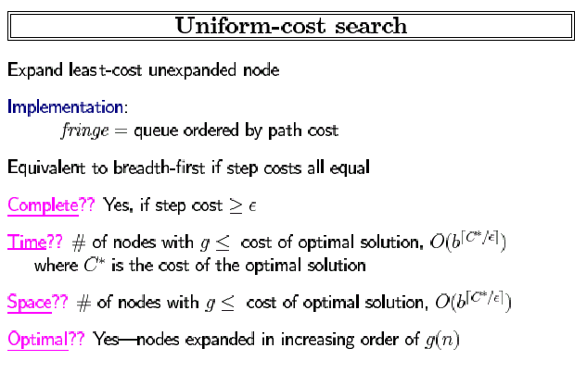
Worst-case: degenera
In ampiezza O(b^{d+1})

Slide 48
Funzione Euristica (Heuristic Function)
Funzione euristica: funzione che ci permetta di capire quanto devo ancora spendere per arrivare alla soluzione (possibilmente ottimale)
Stima del costo

Slide 49
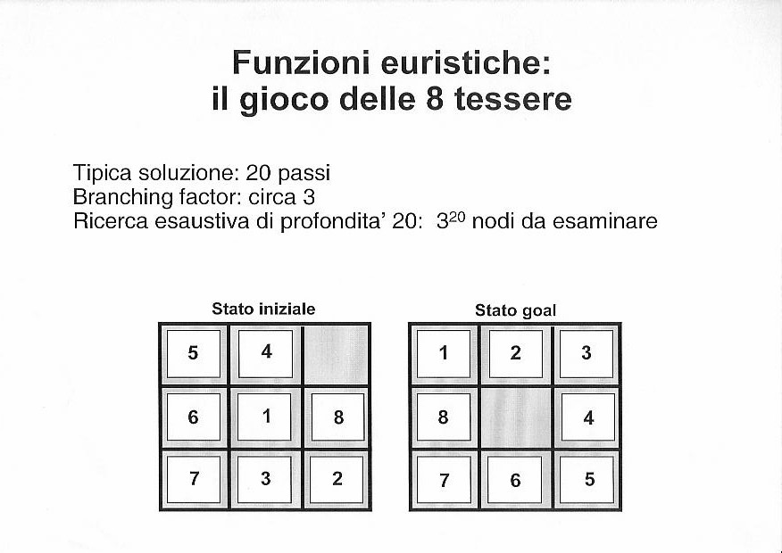

Slide 50
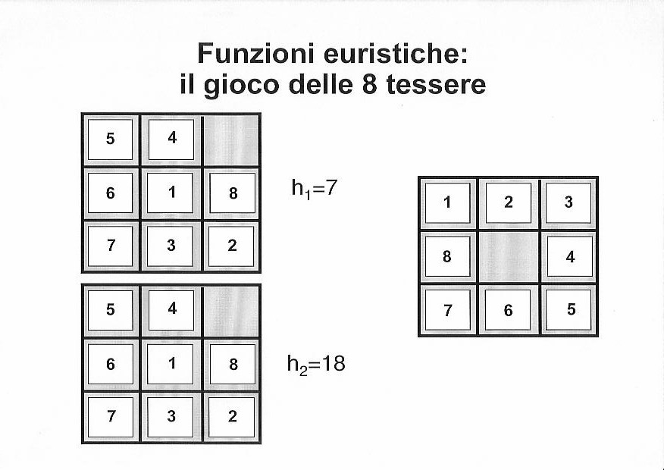

Slide 51
Creazione euristiche
Rilassamento di alcuni vincoli del problema
Calcolo del valore esatto di h’(S) per problema rilassato (problema di partenza con meno vincoli)
Maggiore e’ il rilassamento (piu’ vincoli tolgo) piu’ facile e calcolare h’(S), meno precisa e’ h’(S) come stima per il problema di partenza (e viceversa)

Slide 52
Esempio 8-puzzle
h1=numero di tessere fuori posto
Problema di partenza rilassato in modo che ogni tessera possa muoversi dalla posizione attuale ad una qualsiasi
h1 e’ valore esatto per problema rilassato, ma poco preciso per problema di partenza
h1=7 → devo compiere almeno 7 passi per arrivare al goal
h2=distanza di Manhattan (somma, per ogni tessera di quante posizioni mi devo spostare in orizzontale e in verticale per portarla alla posizione finale
Problema rilassato in modo che ogni tessera possa muoversi in orizzontale e verticale indipendentemente dalla presenza delle altre
h2= valore esatto per problema rilassato, piu’ complicato da calcolare del caso precedente, ma piu’ preciso come stima del problema di partenza
h2=18 → devo compiere almeno 18 passi per arrivare al goal
h2 ==> h1

Slide 53
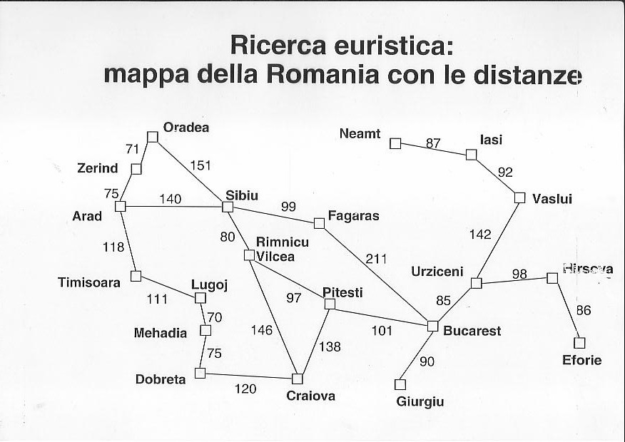

Slide 54
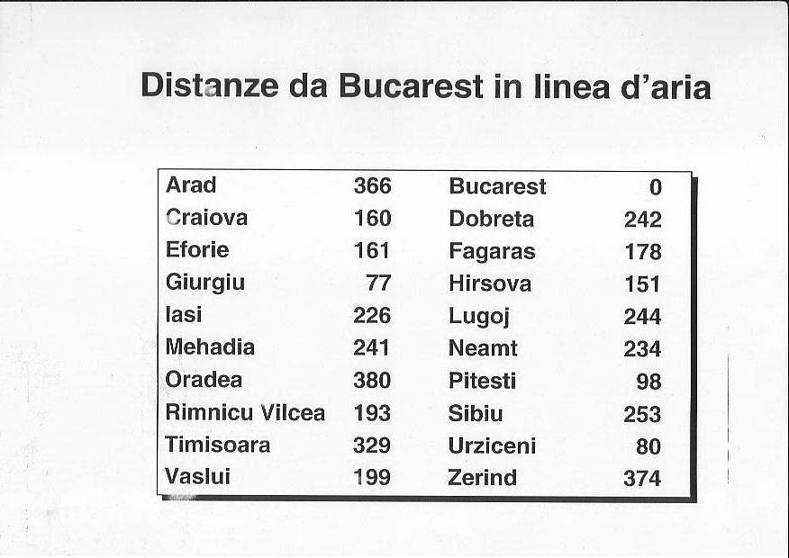

Slide 55


Slide 56
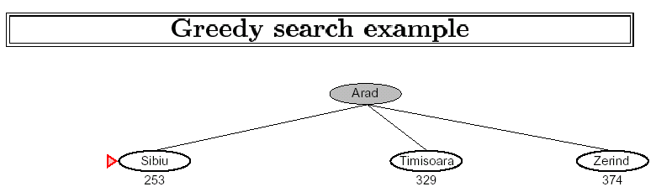

Slide 57
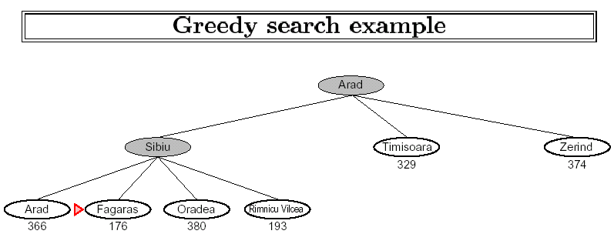

Slide 58
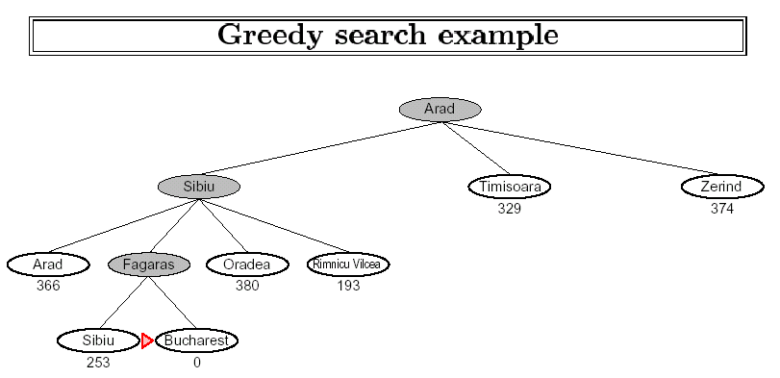

Slide 59
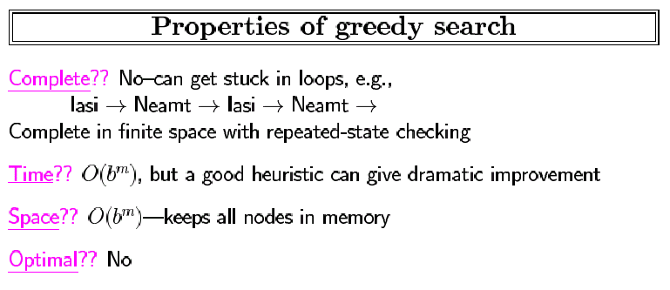
going from Iasi to Fagaras

Slide 60
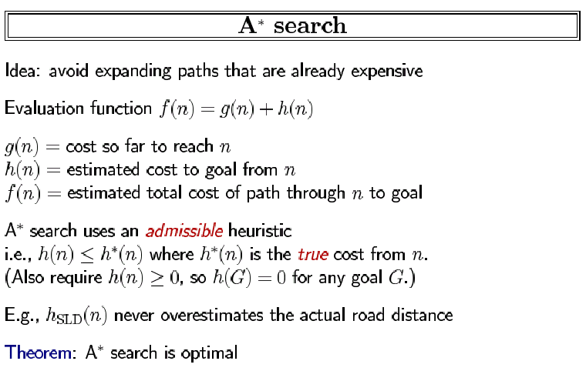

Slide 61
Albero di ricerca A*
Arad
f=0+366=366

Slide 62
Albero di ricerca A*
Arad
Sibiu
Timisoara
Zerind
f=140+253=393
f=118+329=447
f=75+374=449

Slide 63
Albero di ricerca A*
Arad
Sibiu
Timisoara
Zerind
f=118+329=447
f=75+374=449
Fagaras
Oradea
Rimnicu Vilcea
f=239+178=417
f=146+380=526
f=220+193=413

Slide 64
Albero di ricerca A*
Arad
Sibiu
Timisoara
Zerind
f=118+329=447
f=75+374=449
Fagaras
Oradea
Rimnicu Vilcea
f=239+178=417
f=146+380=526
Craiova
Pitesti
f=366+160=526
f=317+98=415

Slide 65
Albero di ricerca A*
Arad
Sibiu
Timisoara
Zerind
f=118+329=447
f=75+374=449
Fagaras
Oradea
Rimnicu Vilcea
f=239+178=417
f=146+380=526
Craiova
Pitesti
f=366+160=526
Bucarest
Craiova
f=418+0=418
f=455+160=615

Slide 66
Albero di ricerca A*
Arad
Sibiu
Timisoara
Zerind
f=118+329=447
f=75+374=449
Fagaras
Oradea
Rimnicu Vilcea
f=146+380=526
Bucarest
Craiova
Pitesti
f=450+0=450
f=366+160=526
Bucarest
Craiova
f=418+0=418
f=455+160=615

Slide 67
Albero di ricerca A*: goal!
Arad
Sibiu
Timisoara
Zerind
f=118+329=447
f=75+374=449
Fagaras
Oradea
Rimnicu Vilcea
f=146+380=526
Bucarest
Craiova
Pitesti
f=450+0=450
f=366+160=526
Bucarest
Craiova
f=418+0=418
f=455+160=615

Slide 68
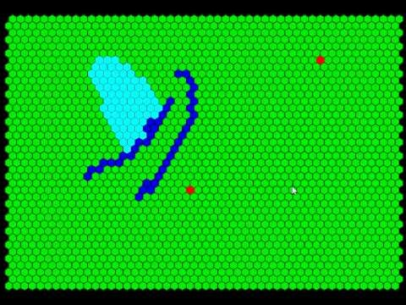
Visualizzazione A* (pathfinding)

Slide 69
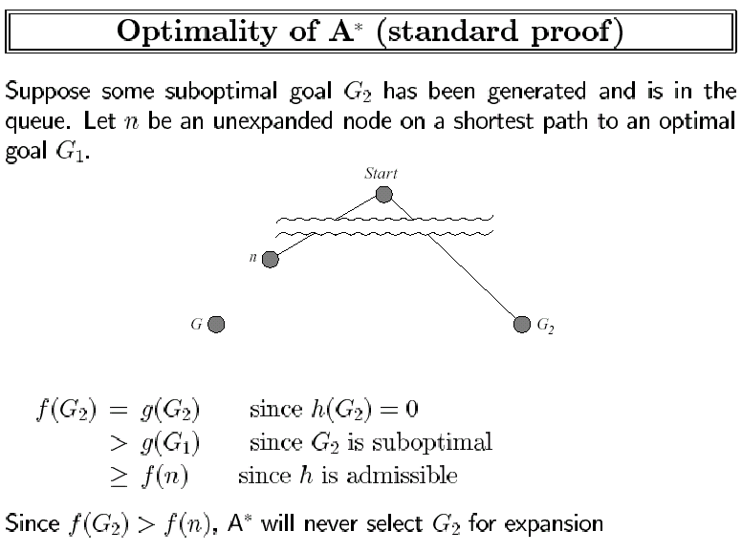
1

Slide 70
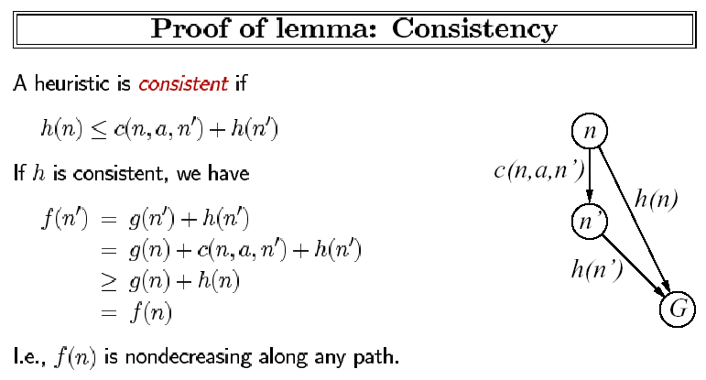
Se h e’ consistente, allora h e’ ammissibile
(il viceversa non e’ detto)

Slide 71
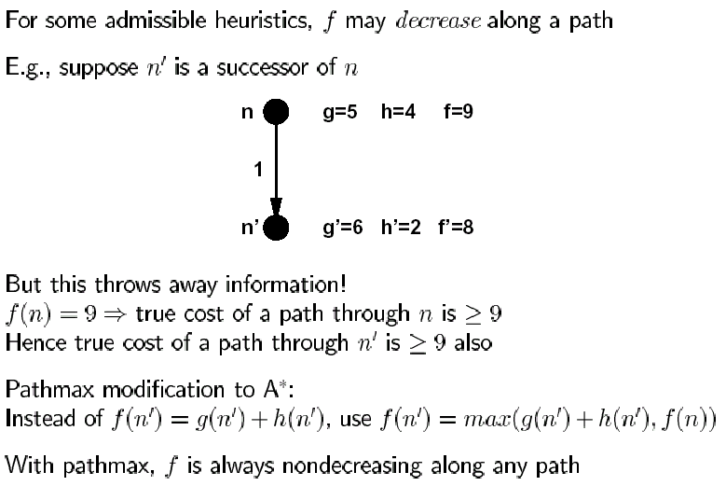
EQUAZIONE DI PATHMAX

Slide 72
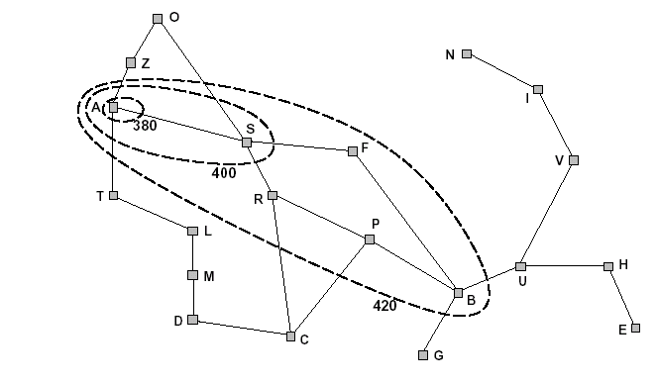
A*: CONTORNI DI ESPANSIONE

Slide 73
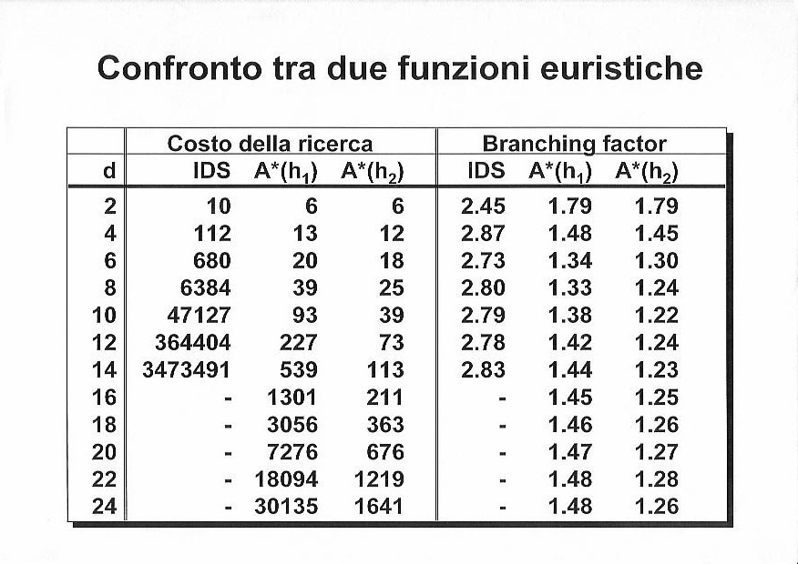

Slide 74


Slide 75


Slide 76


Slide 77
IDA* (Iterative Deepening A*)
DFS Iterata con cut-off sulla funzione f(n) (il minimo valore raggiunto nell’iterazione)
Current cut-off=366 Next cut-off=393
Arad
f=0+366=366
Sibiu
Timisoara
Zerind
f=140+253=393
f=118+329=447
f=75+374=449

Slide 78
IDA*
Current cut-off=393 Next cut-off=413
Arad
366
393
Sibiu
Timisoara
Zerind
f=118+329=447
f=75+374=449
Fagaras
Oradea
Rimnicu Vilcea
f=239+178=417
f=146+380=526
f=220+193=413

Slide 79
IDA*
Current cut-off=413 Next cut-off=415
Arad
366
393
Sibiu
Timisoara
Zerind
f=118+329=447
f=75+374=449
Fagaras
Oradea
Rimnicu Vilcea
413
f=239+178=417
f=146+380=526
Craiova
Pitesti
f=366+160=526
f=317+98=415

Slide 80
IDA*
Arad
366
Current cut-off=415 Next cut-off=417
393
Sibiu
Timisoara
Zerind
f=118+329=447
f=75+374=449
Fagaras
Oradea
Rimnicu Vilcea
413
f=239+178=417
f=146+380=526
Craiova
Pitesti
415
f=366+160=526
Bucarest
Craiova
f=418+0=418
f=455+160=615

Slide 81
IDA*
Arad
366
Current cut-off=417 Next cut-off=418
393
Sibiu
Timisoara
Zerind
f=118+329=447
f=75+374=449
417
Fagaras
Oradea
Rimnicu Vilcea
413
f=146+380=526
Bucarest
Craiova
Pitesti
415
f=450+0=450
f=366+160=526
Bucarest
Craiova
f=418+0=418
f=455+160=615

Slide 82
IDA*: goal!
Current cut-off=418
Arad
366
393
Sibiu
Timisoara
Zerind
f=118+329=447
f=75+374=449
417
Fagaras
Oradea
Rimnicu Vilcea
413
f=146+380=526
Bucarest
Craiova
Pitesti
415
f=450+0=450
f=366+160=526
Bucarest
Craiova
f=418+0=418
f=455+160=615

Slide 83
Tree Search
function tree_search(problem)
open_list← initial_state(problem)
Loop do
if empty(open_list) then return failure
else node ← select_and remove(open_list)
if goal(node) then return solution
else children← expand(node)
add_to(open_list, children)
End loop
Mantiene separati tutti i cammini (ogni nodo nell’albero rappresenta l’intero cammino dalla radice).
Nodi diversi possono rappresentare lo stesso stato (generato tramite cammini diversi)

Slide 84
Evitare Stati Ripetuti
E’ possibile controllare se un nodo e’ gia’ stato raggiunto nella ricerca → albero di ricerca diventa un grafo
Oltre alla lista dei nodi aperti (frontiera), tenere una lista dei nodi chiusi (espansi).
Se si genera un nodo gia’ generato:
Si aggiorna il riferimento al padre se il cammino da cui si e’ generato l’ultima volta e’ migliore di quello corrente e, nel caso fosse anche chiuso lo si riapre
Vantaggio: non duplico nodi
Svantaggio: tengo comunque in memoria tutti i nodi generati nella ricerca (che siano aperti o chiusi)

Slide 85
Graph Search
function graph_search(problem)
open_list← initial_state(problem)
closed_list ← empty
Loop do
if empty(open_list) then return failure
else node ← select_and remove(open_list)
if goal(node) then return solution
else add_to(closed_list,node)
children← expand(node)
foreach n in children
if n not_in(open_listUclosed_list)then
add_to(open_list, children)
else update_cost(n)
if n in closed_list and improved_cost then
move(n,closed_list,open_list)
End loop
il nuovo cammino che porta al nodo ha costo inferiore a quello corrente
Ogni nodo nel grafo rappresenta stati diversi
Sequenze di azioni diverse per raggiungere da radice stesso stato, sono rappresentate da cammini diversi nel grafo colleganti radice e nodo.

Slide 86
A* con euristica consistente su grafo
function A*(problem)
open_list← initial_state(problem)
closed_list ← empty
Loop do
if empty(open_list) then return failure
else node ← select_and remove(open_list)
if goal(node) then return solution
else add_to(closed_list,node)
children← expand(node)
foreach n in children
if n not_in(open_listUclosed_list)then
add_to(open_list, children)
else update_cost(n)
End loop
h consistente → quando un nodo e’ espanso (chiuso) si e’ gia’ trovato il cammino ottimo per quell nodo → non verra’ riaperto

